Slide 1



XLVII CURSO DIM
DIRECCION DE PROYECTOS
BM-COE
Product Owner: Cap. Antonio Requena Martínez
Developer: Cap. Adolfo Soto Conde
Scrum Master: Cte Ismael Lanchas Díaz
Hoyo de Manzanares, a 19-20 Marzo 2025

Slide 2
ÍNDICE
EVS – ERS – MVP
- Análisis del problema
- Diagramas: Mind Map y Impact Map
- Requisitos Funcionales y No Funcionales
- Alternativas
- Matriz de cumplimiento de requisitos
- Matriz de decisión
- Interfaz de usuario
- MVP
Notes:
2

Slide 3
ANÁLISIS DEL PROBLEMA
Cliente: C-IED COE → Planificación, monitorización y gestión de presupuestos de actividades del COE.
Problema: Ausencia de software para la gestión de presupuestos C-IED COE.
Solución propuesta: Herramienta de gestión de presupuestos.
Beneficios: Reducir el tiempo dedicado a la elaboración y aprobación de presupuestos en el COE.
Alcance inicial: Proporcionar una aplicación con capacidad para la elaboración de un presupuesto anual para C-IED COE.
Notes:
3

Slide 4
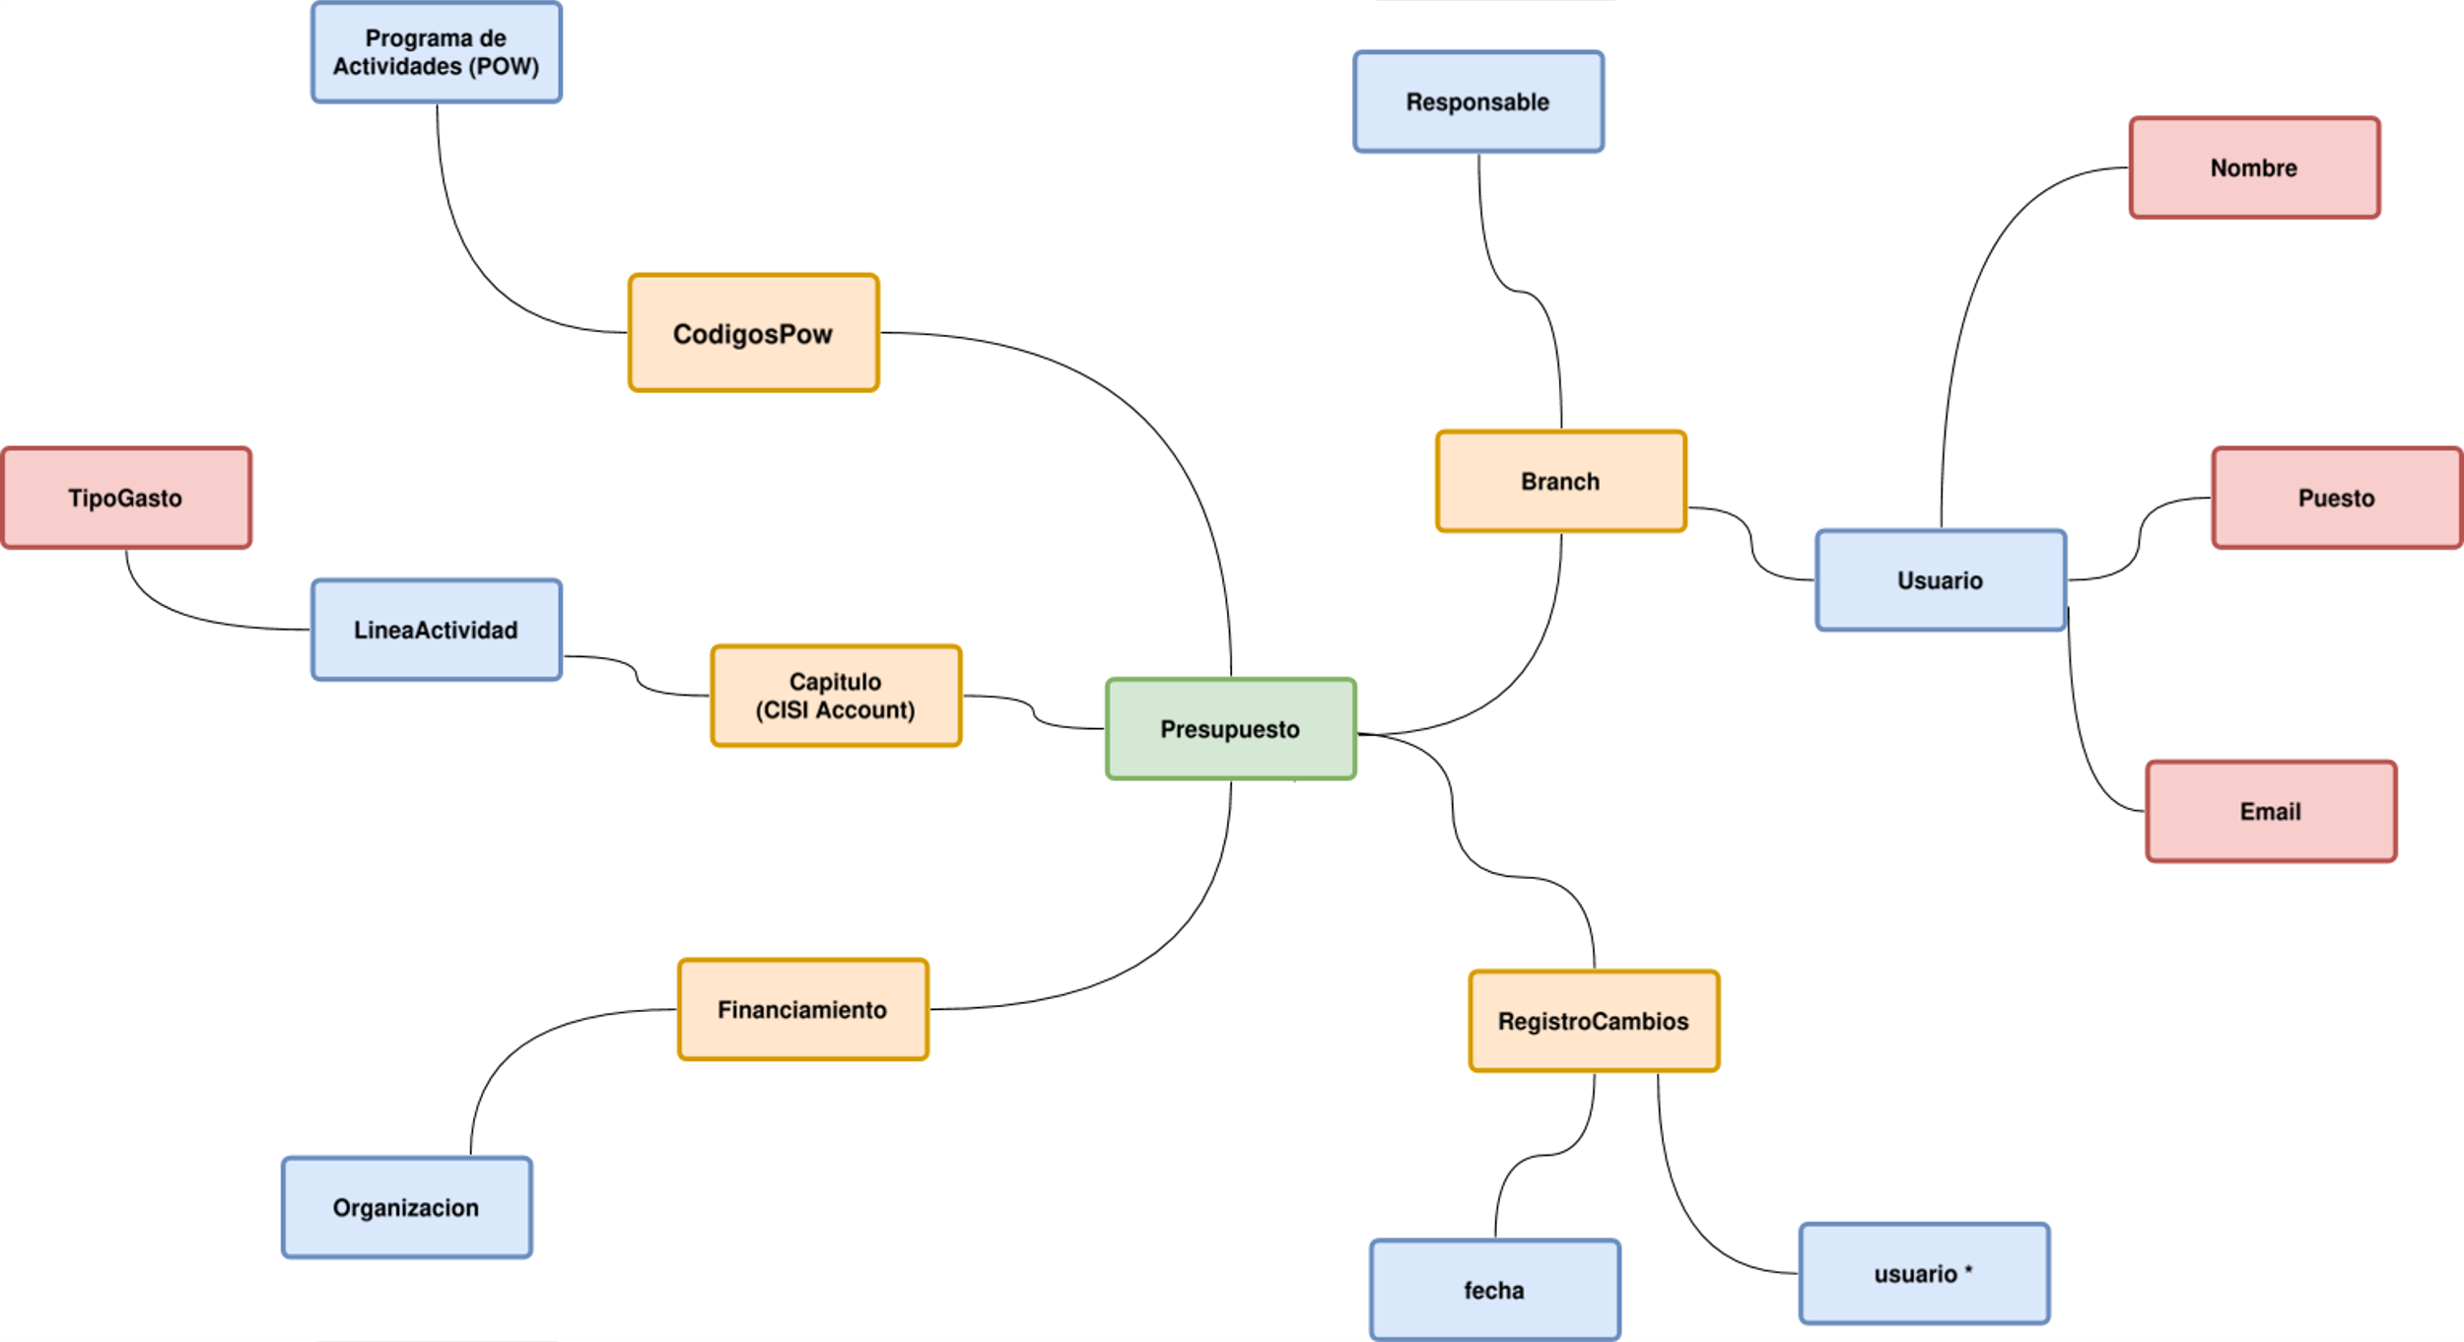
MIND MAP
Notes:
4

Slide 5
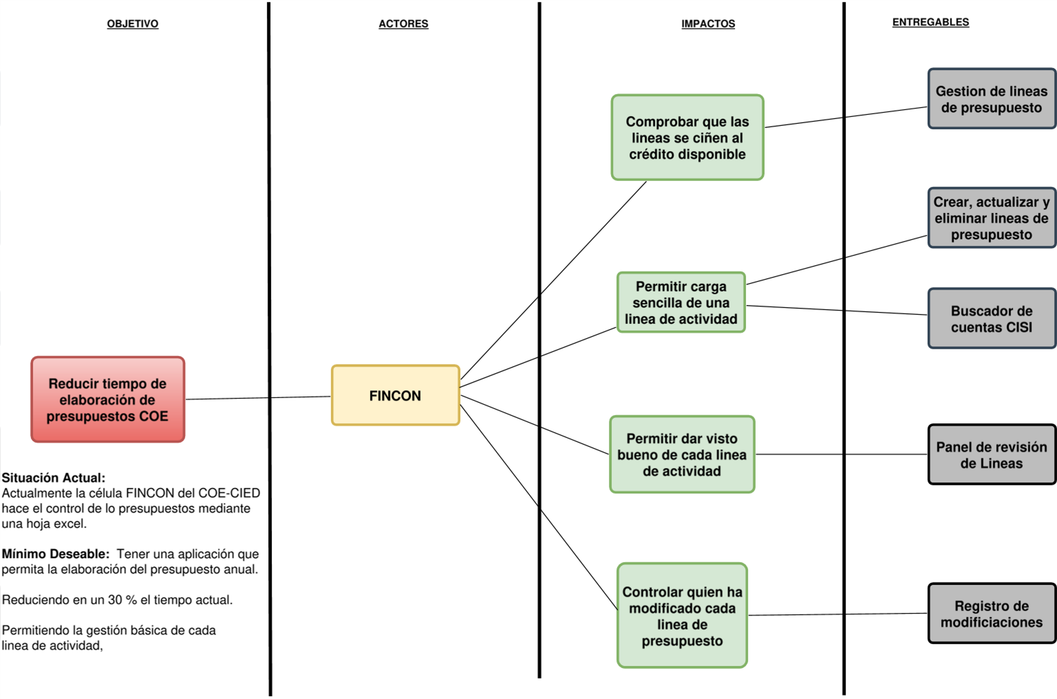
IMPACT MAP
Notes:
5

Slide 6
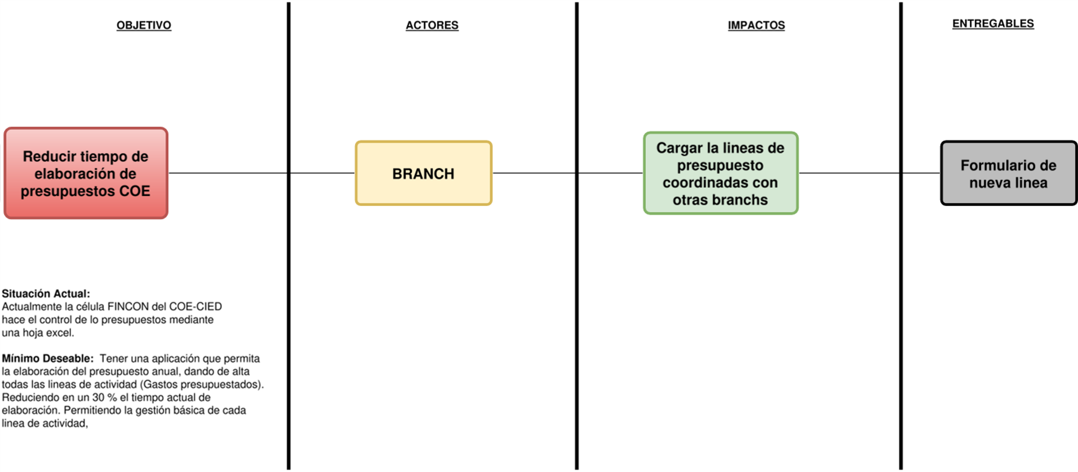
IMPACT MAP
Notes:
6

Slide 7
REQUISITOS
REQUISITOS FUNCIONALES
ID | Descripción
RF1 | Crear, actualizar y eliminar (CRUD) líneas del presupuesto.
RF2 | Permitir carga de líneas por cada Branch.
RF3 | Estados de cada línea (Draft/Reviewed/Proposed/Approved).
RF4 | Historial de registros y modificaciones por línea del presupuesto.
RF5 | Consolidación de líneas de cada Branch en un solo documento.
Notes:
7

Slide 8
REQUISITOS
REQUISITOS NO FUNCIONALES
ID | Descripción
RNF1 | Permitir acceso de usuario de cada Branch.
RNF2 | Restringir acciones según usuario/rol.
RNF3 | Añadir más CISI Account en un futuro.
RNF4 | Interfaz de la aplicación en Ingles.
Notes:
8

Slide 9




ESTUDIO DE ALTERNATIVAS
ALTERNATIVA COMERCIAL
ALTERNATIVA SOFTWARE LIBRE
ALTERNATIVA DESARROLLO PROPIO
Notes:
9

Slide 10
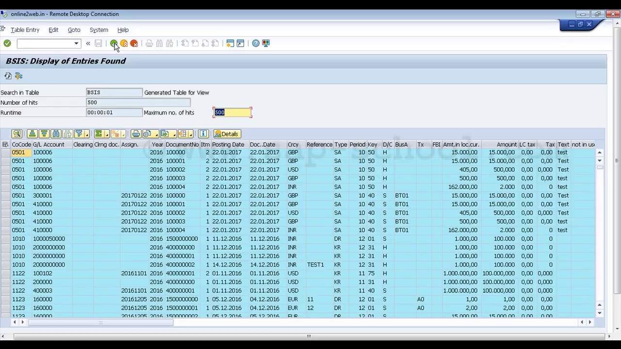
ALTERNATIVA SOFTWARE COMERCIAL
Descripción:
ERP Empresarial propietario, orientado a grandes/medianas empresas con requerimientos complejos.
Modulos especializados de Finanzas (FI), Controlling (CO), Project System (PS), etc.
SAP Workflow define rutas de aprobación multinivel.
Despliegue On-premise, en la nube privada SAP Private Cloud o nube pública (SAP S/4HANA).
SAP S/4 HANA PUBLIC:
Coste de suscripcion: 17.500 euros (2.500 usuario/año).
Tiempo de despliegue: 2 meses, con equipo de consultores certificados (150 euros/mes).
Alto nivel de personalización.
Curva de aprendizaje compleja: formación y certificación en SAP.
Notes:
10

Slide 11
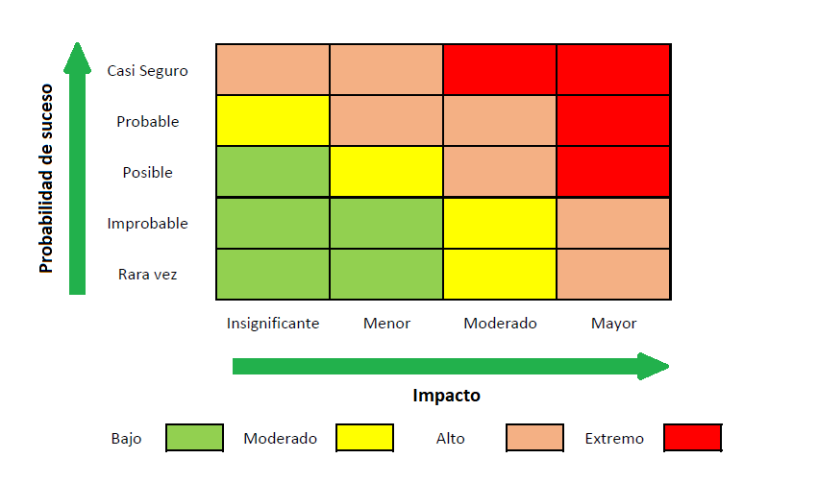
ALTERNATIVA SOFTWARE COMERCIAL
Riesgos:
R1: Cambios indeseados por el proveedor del servicio.
R2: Fuga de información clasificada.
R3: Ataques informáticos.
R3
R1
R2
Notes:
11

Slide 12
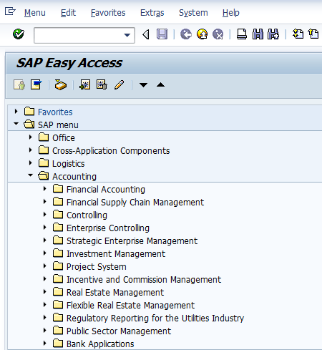
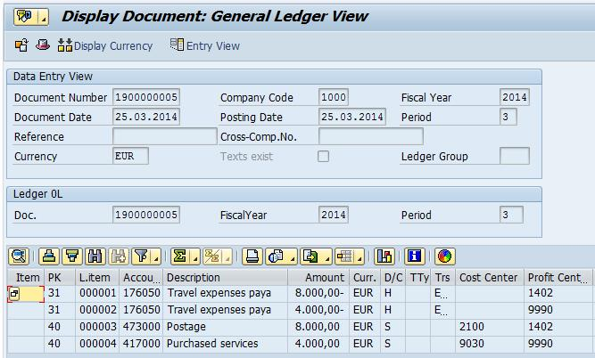
ALTERNATIVA SOFTWARE COMERCIAL
Notes:
12

Slide 13
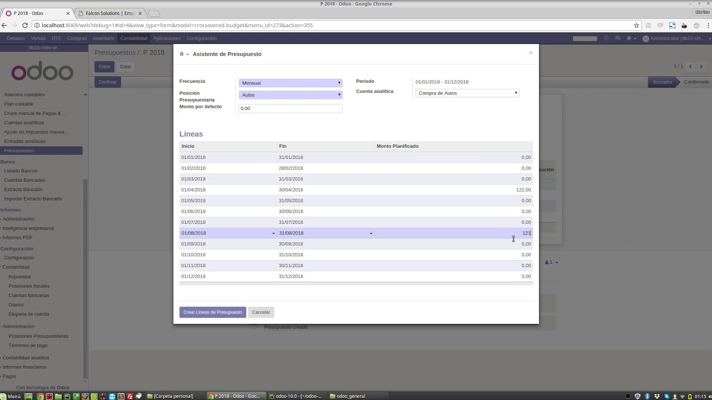
ALTERNATIVA SOFTWARE LIBRE
Descripción:
ERP Open Source para medianas empresas, con soporte de comunidad y partners independientes.
Modulos de presupuesto, desarrollo de la comunidad.
Control de cambios base, con personalizaciones o módulos.
Despliegue y hosting propios.
Odoo Comunity (v17/18):
Coste de despliegue On-Premise: 3.000 euros
(hardware propio) + 3.000 euros (consultores + IT) + 200 euros/año (mantenimiento de hardware) .
Tiempo de despliegue: 1 mes, con un equipo de dos consultores + 1 responsable de IT.
Personalización flexible: Python.
Curva de aprendizaje media: formación específica en Odoo.
Notes:
13

Slide 14
ALTERNATIVA SOFTWARE LIBRE
Riesgos:
R1: Inexistencia de un módulo válido
(desarrollo propio en Python)
R2: Mantenimiento del proyecto.
R3: Migración a nuevas versiones.
R4: Desaparición de la versión Comunity.
R4
R3
R2
R1
Notes:
14

Slide 15
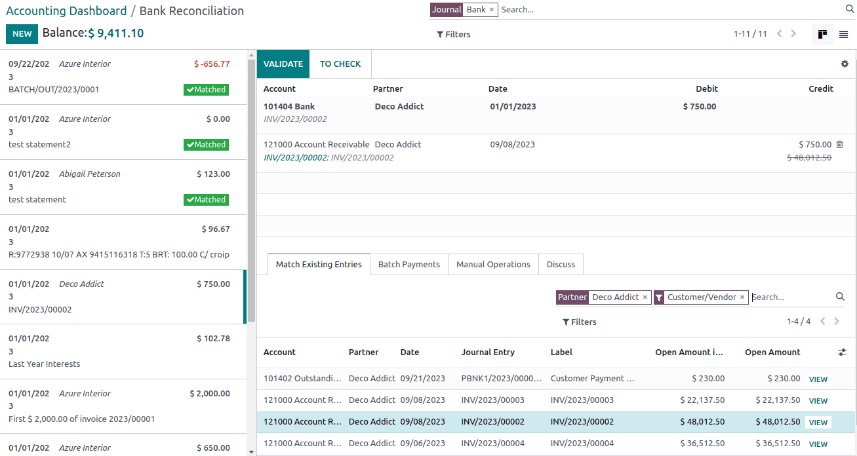
ALTERNATIVA SOFTWARE LIBRE
Notes:
15

Slide 16
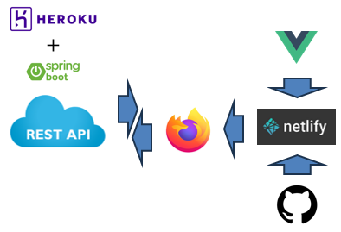
ALTERNATIVA DESARROLLO PROPIO
Descripción:
Necesidad C-IED COE (FINCON).
Gestión de presupuestos colaborativa.
Auditoria de cambios y validaciones.
BM-COE:
- MVP:
2 Meses: 6.000 €.
Arquitectura:
Notes:
16

Slide 17
ALTERNATIVA DESARROLLO PROPIO
Riesgos:
R1: Mantenimiento del proyecto.
R2: Fuga de información.
R3: Costes no contemplados.
R4: Tiempo de desarrollo
insuficiente.
R4
R3
R2
R1
Notes:
17

Slide 18
MATRIZ CUMPLIMIENTO IMPACTOS
Escala de cumplimiento:
- Alto: El software cubre la necesidad (plug-and-play), sin requerir personalizaciones profundas ni módulos extra.
- Medio: Requiere configuraciones adicionales o desarrollos/modificaciones parciales que no están incorporados actualmente.
- Bajo: La funcionalidad no se encuentra contemplada de forma razonable, o precisa (cambios muy grandes) para ser implementada.
ID | IMPACTOS | SAP | ODOO | BM-COE
1. | Comprobar que las líneas se ciñen al crédito disponible. | Alto | Medio | Alto
2. | Permitir carga sencilla de una línea en presupuesto. | Medio | Alto | Alto
3. | Dar visto bueno (aprobación) a cada línea. | Alto | Medio/Alto | Alto
4. | Controlar quien ha modificado cada línea de presupuesto. | Alto | Medio | Alto
5. | Cargar líneas de presupuesto coordinadas con otras Branch. | Medio/Alto | Alto | Alto
Notes:
18

Slide 19
MATRIZ DE DECISIÓN
Criterio | Ponderación[%] | SAP | ODOO | BM-COE
Usabilidad | 25 | 3 | 8 | 10
Escalabilidad | 10 | 10 | 10 | 10
Mantenimiento | 20 | 10 | 7 | 9
Coste (10 años) | 35 | 3 | 8 | 9
Tiempo despliegue | 10 | 9 | 10 | 9
Total | 100 | 5,7 | 8,2 | 9,35
Escala: 1 - 10 (más bajo - más alto)
Notes:
19

Slide 20
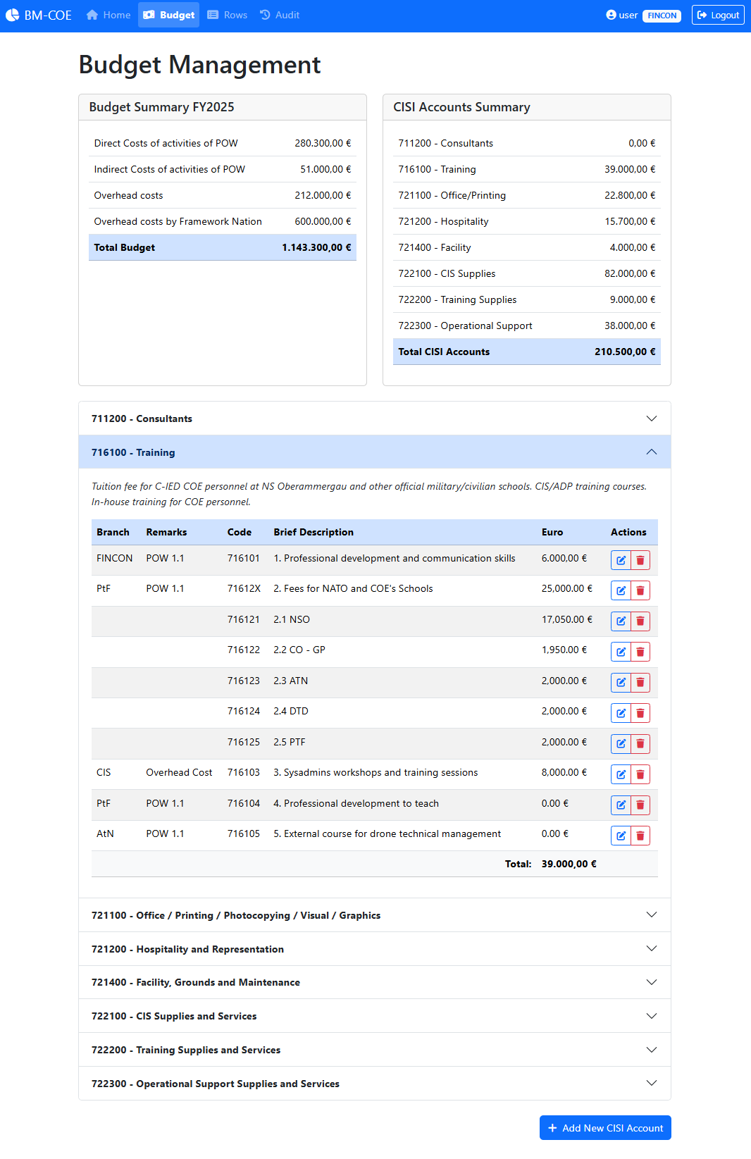
INTERFAZ DE USUARIO
Notes:
20

Slide 21
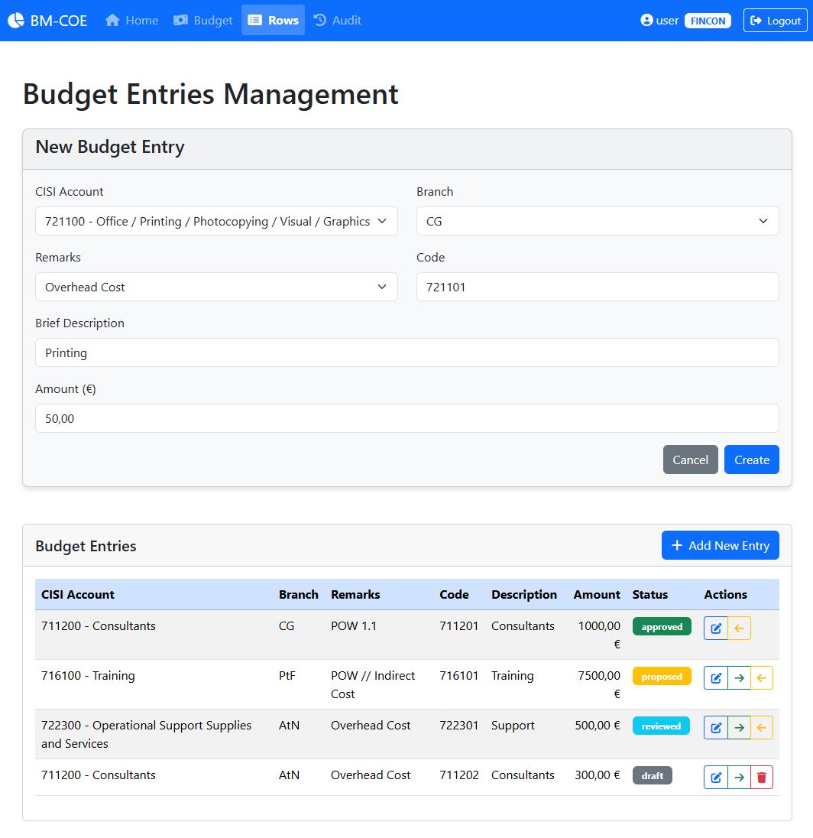
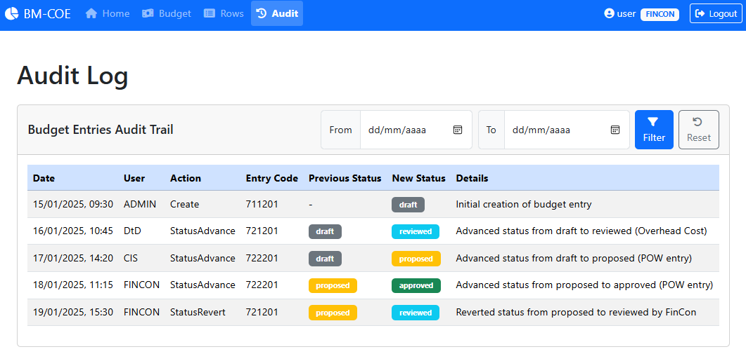
INTERFAZ DE USUARIO
Notes:
21

Slide 22
MVP
Entregables prioritarios
Aplicación Web
Formulario de cargar de líneas de presupuestos por cada Branch
Visto bueno y aprobación de líneas por FinCon.
Consolidación y propuesta de presupuesto
Muestra del registro de modificaciones por línea
Notes:
22

Slide 23


